Slide 1


TRƯỜNG TIỂU HỌC ĐOÀN NGHIÊN
CHÀO MỪNG QUÝ THẦY CÔ
VỀ DỰ GIỜ THĂM LỚP 3B
Môn: Toán
HOẠT ĐỘNG TRẢI NGHIỆM STEM
BÀI 13: Bộ dụng cụ tô màu một phần
(TIẾT 3)
GV: TRƯƠNG THỊ HIỆP

Slide 2
Môn: Toán
HOẠT ĐỘNG TRẢI NGHIỆM STEM
BÀI 14: BỘ DỤNG CỤ TÔ MÀU MỘT PHẦN (TIẾT 3)

Slide 3



Slide 4

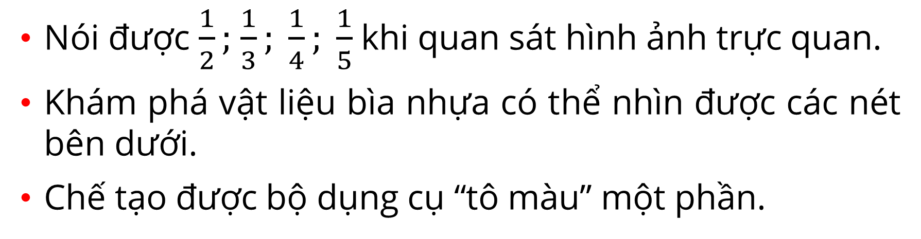
MỤC TIÊU
MỤC TIÊU
Sau hoạt động trải nghiệm này, em sẽ:
Nói được$\frac{1}{2};$ $\frac{1}{3}; \frac{1}{4}; \frac{1}{5}$khi quan sát hình ảnh trực quan.
Khám phá vật liệu bìa nhựa có thể nhìn được các nét bên dưới.
Chế tạo được bộ dụng cụ “tô màu” một phần.

Slide 5



Slide 6

Câu chuyện STEM
Câu chuyện STEM
Các em hãy đọc
CÂU CHUYỆN STEM
ở trang 7.

Slide 7


Slide 8


Thử thách STEm
Thử thách STEM
Các em hãy đọc
THỬ THÁCH STEM
ở trang 8.

Slide 9


Slide 10

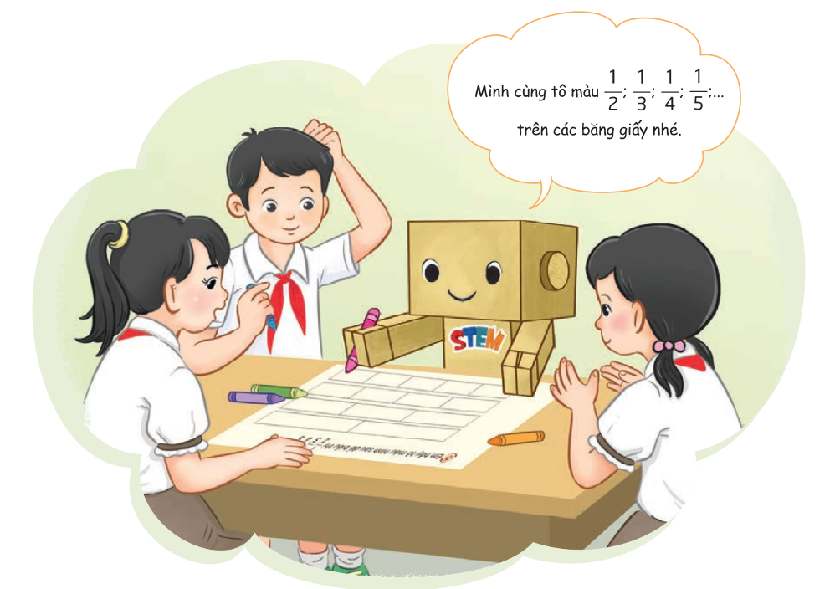


Ôn tập
Ôn tập
Tô màu trên bằng giấy:
$\frac{1}{2};$ $\frac{1}{3}; \frac{1}{4}; \frac{1}{5}$

Slide 11




Ôn tập
Ôn tập
$$\frac{1}{2}$$
$$\frac{1}{3}$$
$$\frac{1}{4}$$
$$\frac{1}{5}$$

Slide 12
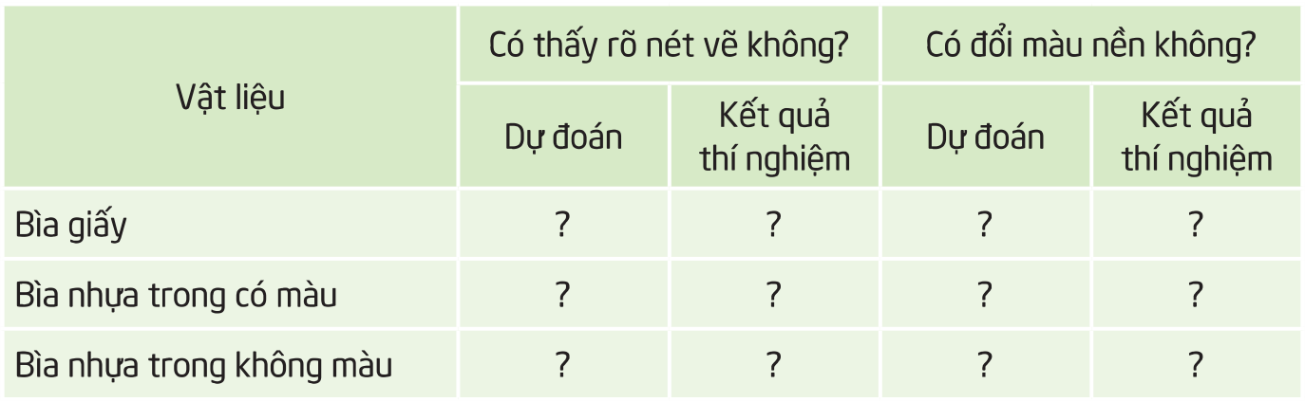
KHÁM PHÁ VẬT LIỆU “TÔ MÀU”
KHÁM PHÁ VẬT LIỆU “TÔ MÀU”
Dự đoán trước khi đặt các loại bìa khác nhau lên hình.

Slide 13
KHÁM PHÁ VẬT LIỆU “TÔ MÀU”
KHÁM PHÁ VẬT LIỆU “TÔ MÀU”
Đặt các loại bìa khác nhau lên hình và hoàn thành bảng gợi ý.
Không
-
Có
Không
Có
Có

Slide 14
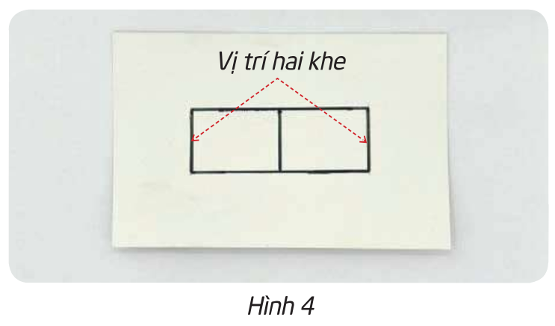
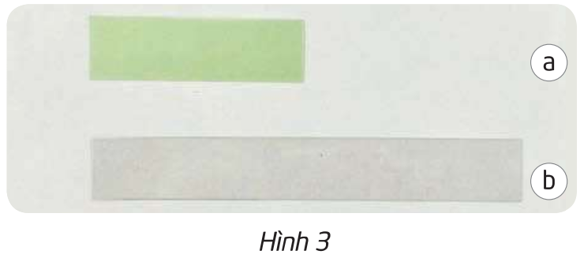
KHÁM PHÁ BĂNG MÀU TRƯỢT BIỂU DIỄN MỘT PHẦN HAI
KHÁM PHÁ BĂNG MÀU TRƯỢT BIỂU DIỄN MỘT PHẦN HAI
Chuẩn bị:

Slide 15

KHÁM PHÁ BĂNG MÀU TRƯỢT BIỂU DIỄN MỘT PHẦN HAI
KHÁM PHÁ BĂNG MÀU TRƯỢT BIỂU DIỄN MỘT PHẦN HAI
Các em hãy đọc và làm theo hướng dẫn
ở trang 9, 10.
Thực hiện:

Slide 16


Slide 17

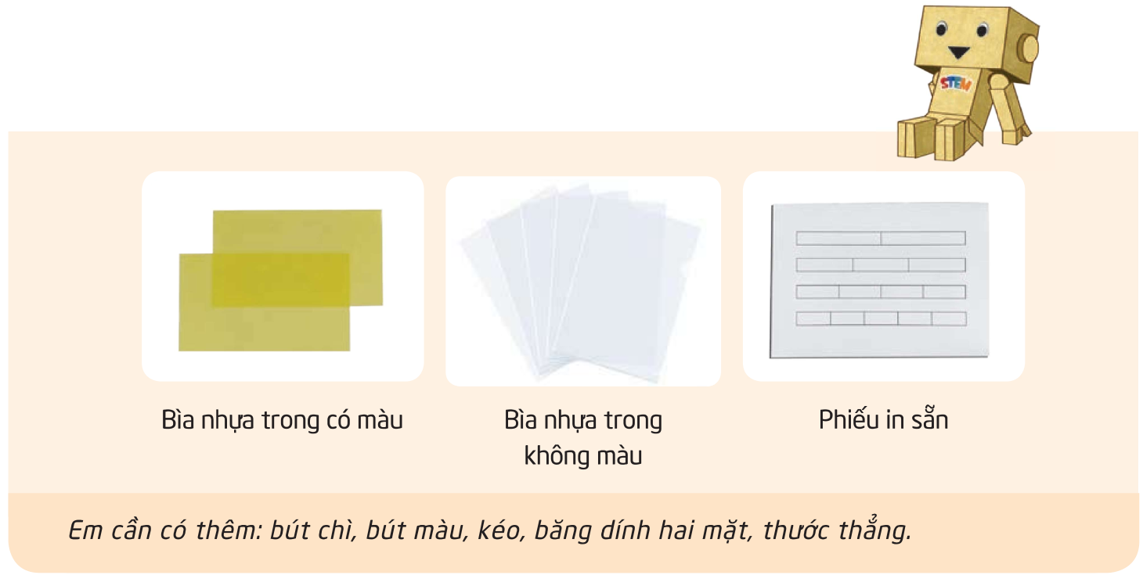
KIỂM TRA VẬT LIỆU VÀ DỤNG CỤ
KIỂM TRA VẬT LIỆU VÀ DỤNG CỤ

Slide 18

Lên ý tưởng
Lên ý tưởng
Phác thảo bộ dụng cụ “tô màu” một phần.
Cần có đầy đủ chú thích về vật liệu sử dụng và kích thước của bộ phận tô màu.

Slide 19
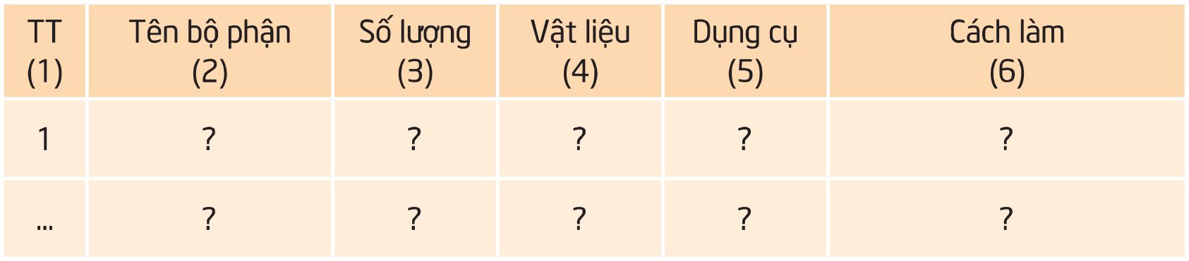
LỰA CHỌN VẬT LIỆU, DỤNG CỤ, THIẾT KẾ CHI TIẾT
LỰA CHỌN VẬT LIỆU, DỤNG CỤ, THIẾT KẾ CHI TIẾT
Dựa vào ý tưởng của nhóm, hoàn thành bảng từ cột (1) đến (5).

Slide 20
CHẾ TẠO SẢN PHẨM
CHẾ TẠO SẢN PHẨM
Thảo luận về cách dùng và hoàn thành cột 6.

Slide 21
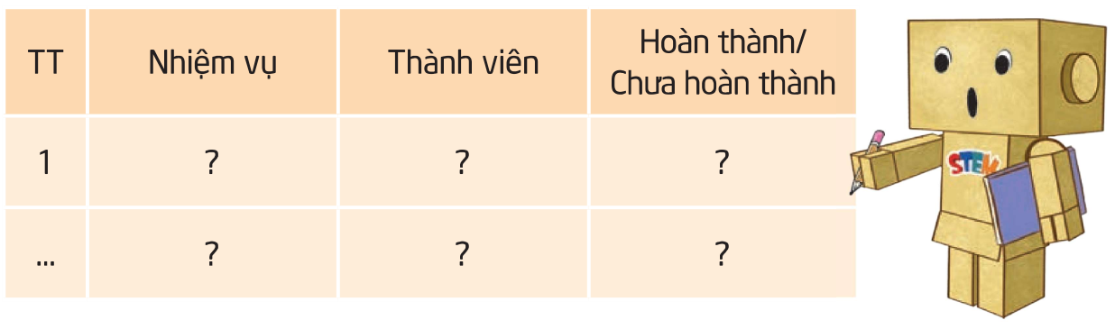
CHẾ TẠO SẢN PHẨM
CHẾ TẠO SẢN PHẨM
Phân công nhiệm vụ trong nhóm theo bảng gợi ý.
Lưu ý: Có thể nhờ thầy cô hỗ trợ tạo khe trên bìa giấy.

Slide 22
Thử nghiệm, điều chỉnh và hoàn thiện
Thử nghiệm, điều chỉnh và hoàn thiện
Dùng thử bộ dụng cụ
Đánh giá sản phẩm theo yêu cầu
Điều chỉnh, sửa chữa sản phẩm

Slide 23
BÁO CÁO, TRÌNH DIỄN
BÁO CÁO, TRÌNH DIỄN
Đại diện nhóm báo cáo
Giới thiệu sản phẩm, cách dùng và công dụng

Slide 24



Slide 25



STEm và cuộc sống
STEM và cuộc sống
Có thể bắt gặp $\frac{1}{2};$ $\frac{1}{3}; \frac{1}{4}; \frac{1}{5};…$ ở khắp nơi trong cuộc sống như hướng dẫn nấu ăn, toa thuốc,…
Một số cách ghi khác:
¼ hoặc 1/4.

Slide 26





